Slide 1
CHƯƠNG 4: SỰ KẾ THỪA

Slide 2
1. Kế thừa
Kế thừa là cơ chế cho phép định nghĩa một lớp mới (còn gọi là lớp dẫn xuất, drived class) dựa trên một lớp đã có sẵn (còn gọi là lớp cơ sở, base class)
Lớp dẫn xuất có hầu hết các thành phần giống như lớp cơ sở bao gồm tất cả các phương thức và biến thành viên của lớp cơ sở
Trừ các phương thức private, phương thức khởi tạo, phương thức hủy và phương thức tĩnh.
Lớp dẫn xuất vẫn được kế thừa các thành phần dữ liệu private của lớp cơ sở nhưng không được phép truy cập trực tiếp
Để truy cập trực tiếp các thành phần này phải khai báo protected hoặc public (public không nên dùng do mất tính đóng gói)

Slide 3
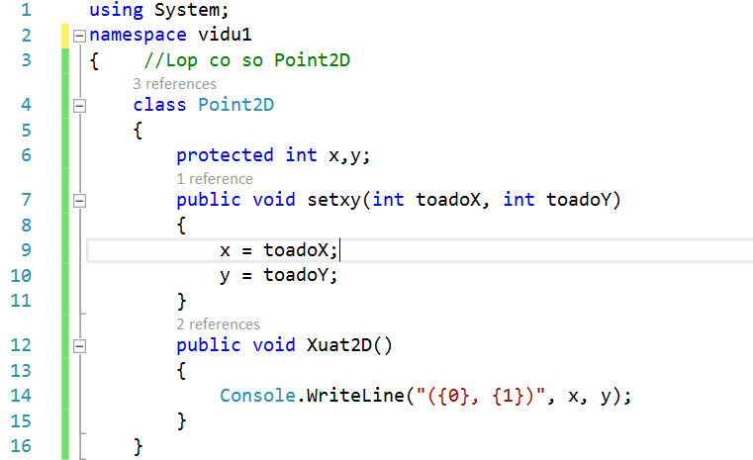
1. Kế thừa
Cú pháp định nghĩa lớp dẫn xuất:
class TênLớpCon : TênLớpCơSở
{
// Thân lớp dẫn xuất
}
Ví dụ: Xây dựng lớp Point2D (tọa độ trong không gian 2 chiều), từ đó mở rộng cho lớp Point3D.

Slide 4
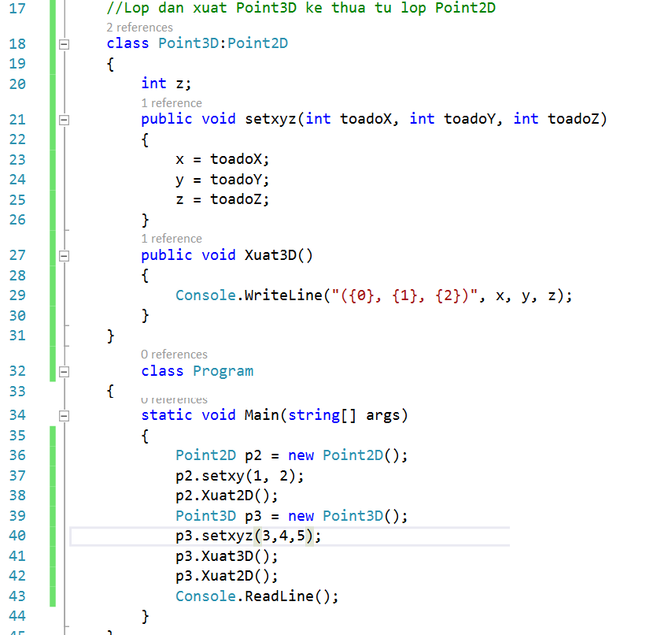
1. Kế thừa

Slide 5
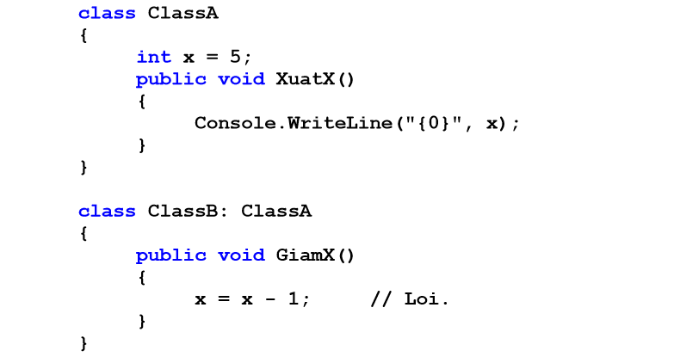
1. Kế thừa
Lưu ý:
Lớp dẫn xuất không thể bỏ đi các thành phần đã được khai báo trong lớp cơ sở.
Các hàm trong lớp dẫn xuất không được truy cập trực tiếp đến các thành viên có mức độ truy cập là private trong lớp cơ sở.
Ví dụ sau sai

Slide 6
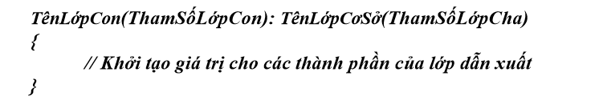
2. Gọi phương thức tạo lập của lớp cơ sở
Vì lớp dẫn xuất không thể kế thừa phương thức tạo lập của lớp cơ sở nên một lớp dẫn xuất phải thực thi phương thức tạo lập riêng của mình.
Nếu lớp cơ sở có phương thức tạo lập có tham số thì lớp dẫn xuất cũng phải định nghĩa phương thức tạo lập có tham số theo cú pháp sau:
ThamSốLớpCon phải bao ThamSốLớpCha

Slide 7
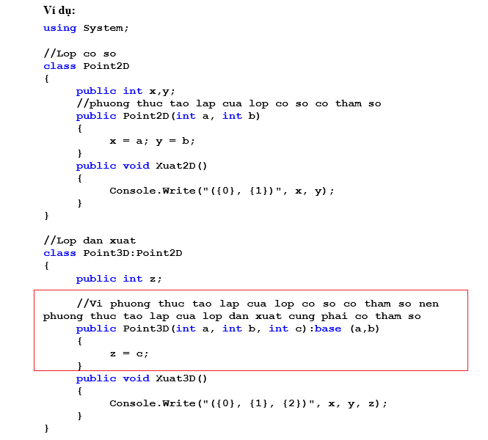
2. Gọi phương thức tạo lập của lớp cơ sở

Slide 8
3. Định nghĩa phiên bản mới trong lớp dẫn xuất
Lớp dẫn xuất còn có quyền định nghĩa lại các phương thức đã kế thừa từ lớp cơ sở nhưng không còn phù hợp với nó nữa
Nếu lớp dẫn xuất cũng có một thành phần X (biến hoặc phương thức) nào đó trùng tên với thành viên thuộc lớp cơ sở thì trình biên dịch sẽ có cảnh báo, do đó cần đặt từ khóa new ngay câu lệnh khai báo thành phần trùng tên đó.
Nếu phương thức của lớp dẫn xuất muốn truy cập đến thành phần X của lớp cơ sở thì phải sử dụng từ khóa base theo cú pháp: base.X.

Slide 9
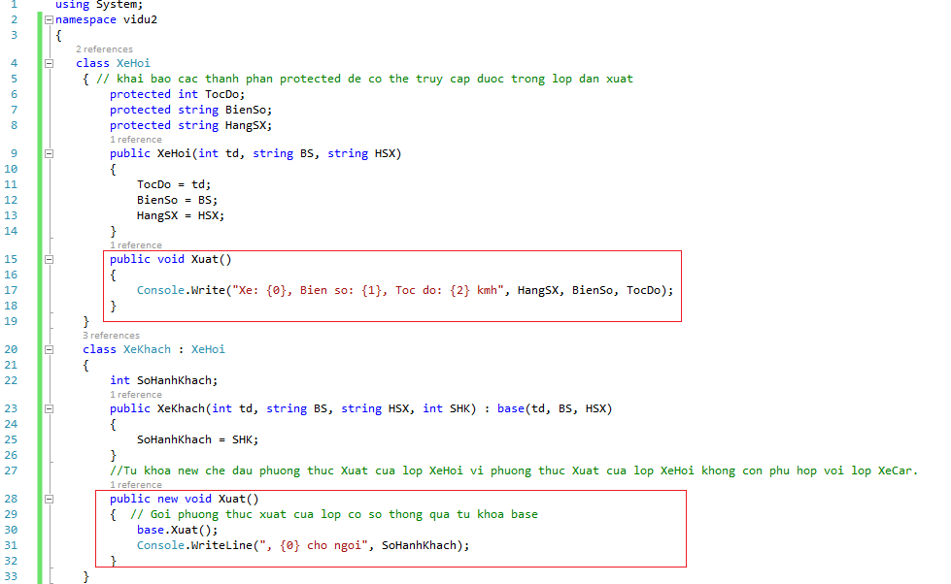
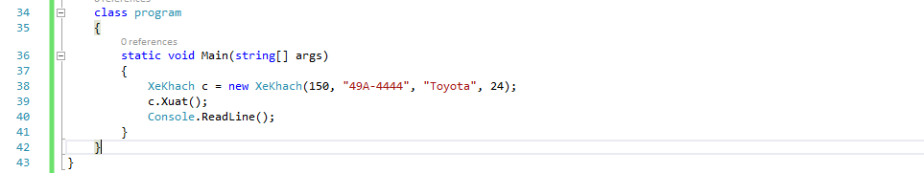
3. Định nghĩa phiên bản mới trong lớp dẫn xuất

Slide 10
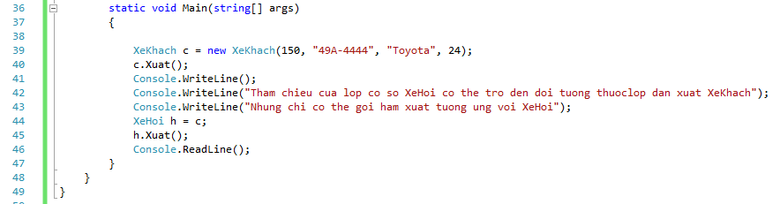

4. Tham chiếu thuộc lớp cơ sở
Một tham chiếu thuộc lớp cơ sở có thể trỏ đến một đối tượng thuộc lớp dẫn xuất nhưng nó chỉ được phép truy cập đến các thành phần được khai báo trong lớp cơ sở.
Ví dụ Với các lớp XeHoi, XeKhach như trên, ta có thể định nghĩa hàm Main() như sau:

Slide 11
5. Bài tập
Bài tập 1: Xây dựng lớp Stack và lớp bằng cách đưa những thành phần dữ liệu và phương chung của hai lớp này vào một lớp cơ sở SQ và từ đó xây dựng các lớp Stack, Queue kế thừa từ lớp SQ.
Bài tập 2: Xây dựng lớp hình tròn với các thuộc tính (properties): bán kính, diện tích. Xây dựng lớp hình cầu kế thừa từ lớp hình tròn. Lớp này che dấu đi các thuộc tính: diện tích (dùng từ khóa new) đồng thời bổ sung thêm thuộc tính: thể tích.
Diện tích hình cầu tính bán kính R được tính theo công thức 4*PI*R²
Thể tích hình cầu tính bán kính R được tính theo công thức 4/3*PI*R³

Slide 12
6. Phương thức ảo (virtual method) và tính đa hình (polymorphism)
Đa hình là ý tưởng “sử dụng một giao diện chung cho nhiều phương thức khác nhau”, dựa trên phương thức ảo (virtual method) và cơ chế liên kết muộn (late binding).
Đây là cơ chế cho phép gởi một loại thông điệp tới nhiều đối tượng khác nhau mà mỗi đối tượng lại có cách xử lý riêng theo ngữ cảnh tương ứng của chúng
Để thực hiện được đa hình ta phải thực hiện các bước sau:
1. Lớp cơ sở đánh dấu phương thức ảo bằng từ khóa virtual.
2. Các lớp dẫn xuất định nghĩa lại phương thức ảo này (đánh dấu bằng từ khóa override).
3. Vì tham chiếu thuộc lớp cơ sở có thể trỏ đến một đối tượng thuộc lớp dẫn xuất và có thể truy cập hàm ảo đã định nghĩa lại trong lớp dẫn xuất nên khi thực thi chương trình, tùy đối tượng được tham chiếu này trỏ tới mà phương thức tương ứng được gọi thực hiện. Nếu tham chiếu này trỏ tới đối tượng thuộc lớp cơ sở thì phương thức ảo của lớp cơ sở được thực hiện.

Slide 13
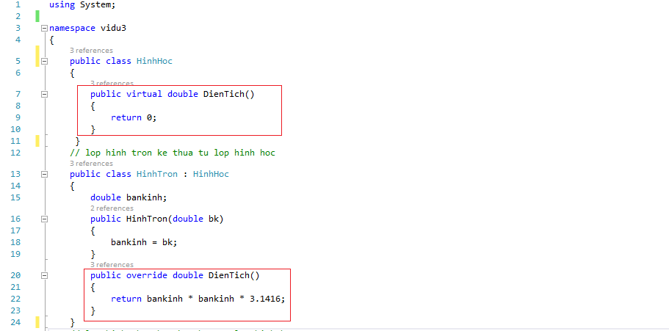
6. Phương thức ảo (virtual method) và tính đa hình (polymorphism)

Slide 14
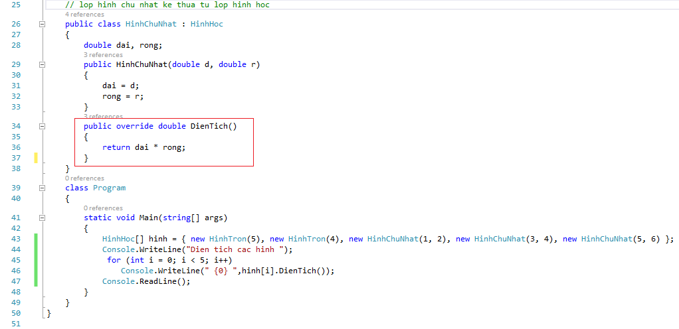
6. Phương thức ảo (virtual method) và tính đa hình (polymorphism)

Slide 15
7. Lớp trừu tượng(abstract)
Để bắt buộc tất cả các lớp dẫn xuất phải định nghĩa lại (override) một phương thức của lớp cơ sở ta phải đặt từ khóa abstract trước phương thức đó và phương thức đó được gọi là phương thức trừu tượng.
Trong phần thân của phương thức trừu tượng không có câu lệnh nào, nó chỉ tạo một tên phương thức và đánh dấu rằng nó phải được thi hành trong lớp dẫn xuất.
Lớp chứa phương thức trừu tượng được gọi là lớp trừu tượng.

Slide 16
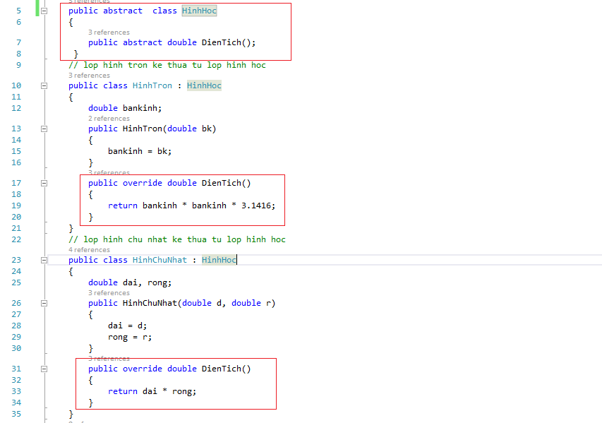
7. Lớp trừu tượng(abstract)

Slide 17
8. Giao diện (interface)
Giao diện là một dạng của lớp trừu tượng được sử dụng với mục đích hỗ trợ tính đa hình.
Trong giao diện không có bất cứ một cài đặt nào, chỉ có nguyên mẫu của các phương thức,thuộc tính(nhưng không được chứa biến dữ liệu) mà một lớp khác khi kế thừa nó thì phải có cài đặt cụ thể cho các thành phần này
Khi một lớp kế thừa một giao diện ta nói rằng lớp đó thực thi (implement) giao diện.
Mặc định, tất cả các thành phần khai báo trong giao diện đều là public. Nếu có từ khóa public đứng trước sẽ bị báo lỗi.
Các thành phần trong giao diện chỉ là các khai báo, không có phần cài đặt mã.
Một lớp có thể kế thừa một lớp khác đồng thời kế thừa nhiều giao diện.

Slide 18
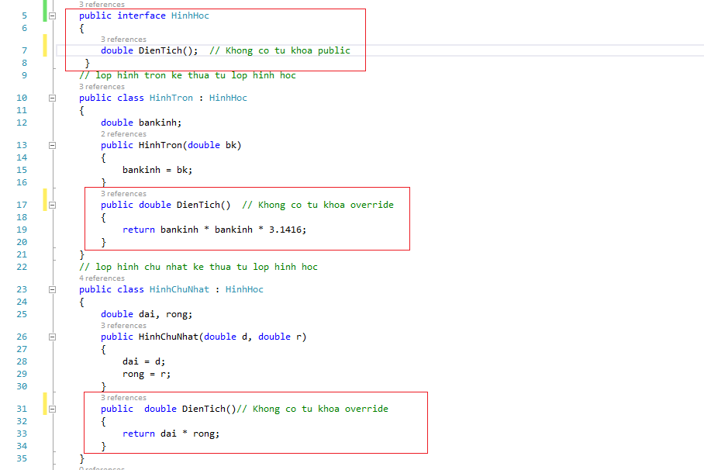
8. Giao diện (interface)

Slide 19
9. Phương thức set, get của thuộc tính
Thuộc tính đơn giản là các phương thức lấy giá trị (get) và gán giá trị (set). Nó cho phép truy cập đến các thành phần dữ liệu của đối tượng ở mức độ đọc hoặc ghi hoặc cả hai và che dấu cài đặt thực sự bên trong lớp.
Một thuộc tính thường quản lý một biến dữ liệu của lớp và thuộc tính đó có thể là:
Chỉ đọc (read-only): chỉ có phương thức get. Ta chỉ được đọc giá trị của thuộc tính. 
Chỉ ghi (write-only): chỉ có phương thức set. Ta chỉ được gán (ghi dữ liệu) giá trị cho thuộc tính.
Vừa đọc vừa ghi (read/write): có cả hai phương thức get và set. Được phép đọc và ghi giá trị.

Slide 20
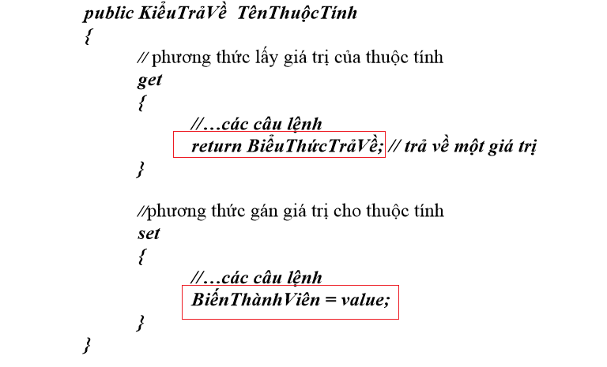
9. Phương thức set, get của thuộc tính
Để khai báo một thuộc tính, chúng ta viết kiểu thuộc tính và tên theo sau bởi cặp {}. Bên trong cặp {} chúng ta có thể khai báo các phương thức get hay set.
Cú pháp định nghĩa một thuộc tính:

Slide 21
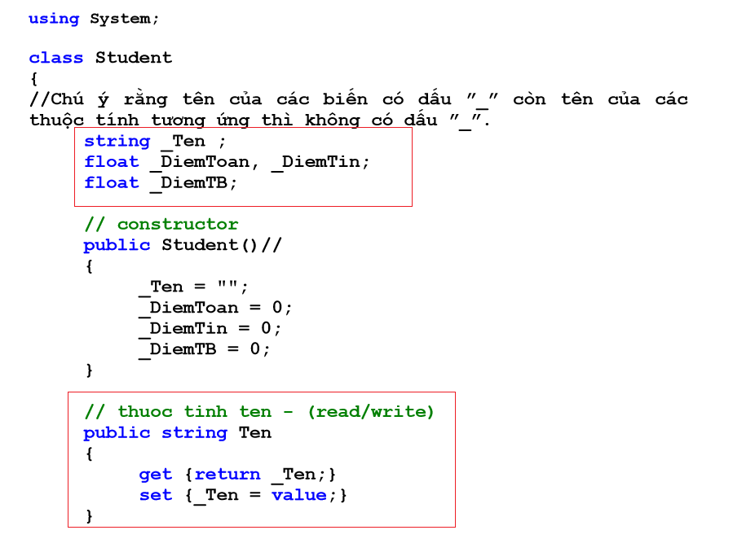
9. Phương thức set, get của thuộc tính

Slide 22
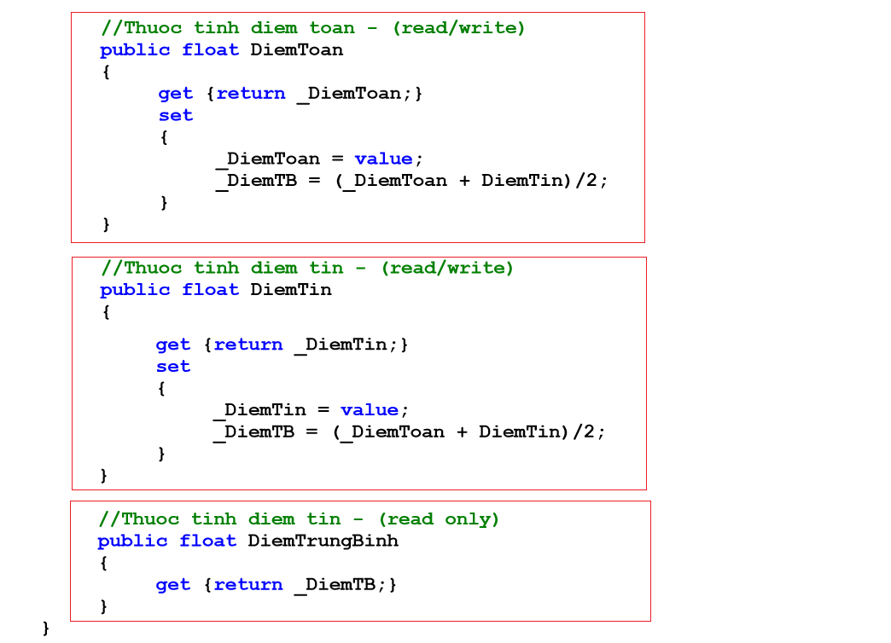
9. Phương thức set, get của thuộc tính

Slide 23
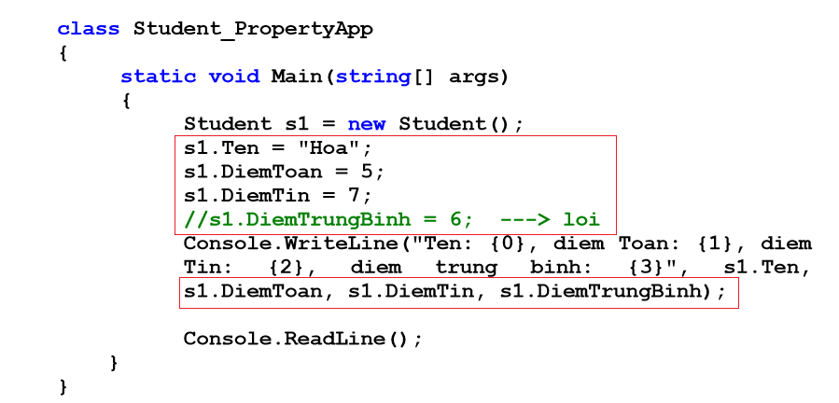
9. Phương thức set, get của thuộc tính

Slide 24
10. Thực thi nhiều giao diện
Các lớp có thể thực thi nhiều giao diện, đây là cách để thực hiện đa kế thừa trong C#.
Ví dụ: Tạo một giao diện tên là IODatabase với các phương thức Write() để lưu nội dung của đối tượng vào file và phương thức Read() để đọc dữ liệu từ file.
Sau đó ta tạo lớp Document thực thi giao diện IODatabase để các đối tượng thuộc lớp này có thể đọc từ cơ sở dữ liệu hoặc lưu trữ vào cơ sở dữ liệu.Việc mở file được thực hiện thông qua đối tượng fs thuộc lớp FileStream, việc ghi và đọc file thông qua đối tượng thuộc các lớp StreamWriter và StreamReader.
Đồng thời lớp Document cũng thực thi một giao diện khác tên là BaoMat, giao diện này có hai phương thức là mã hóa (mahoa( ))và giải mã (giaima( ))

Slide 25
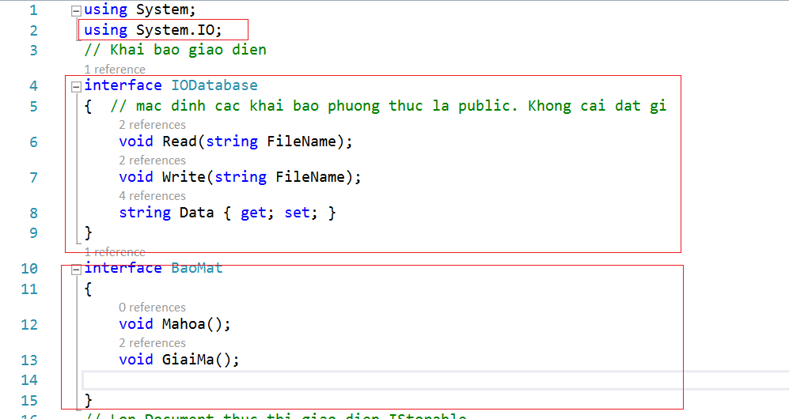
10. Thực thi nhiều giao diện

Slide 26
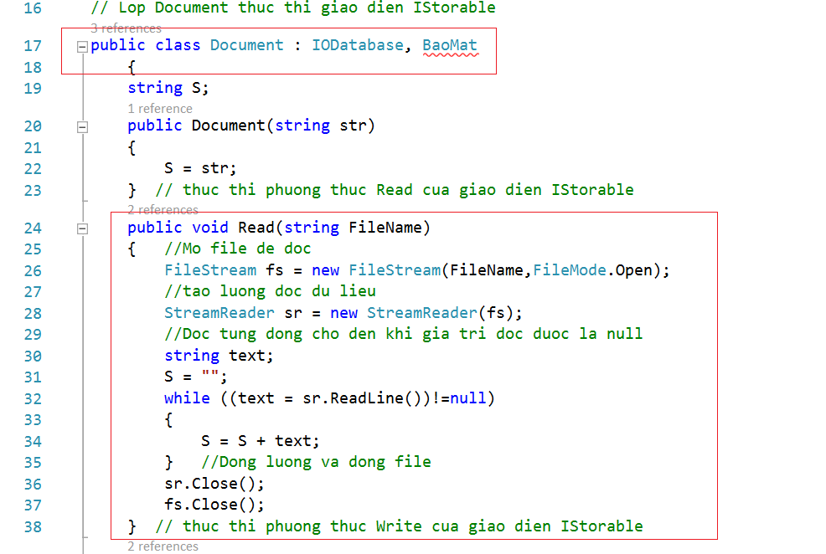
10. Thực thi nhiều giao diện

Slide 27
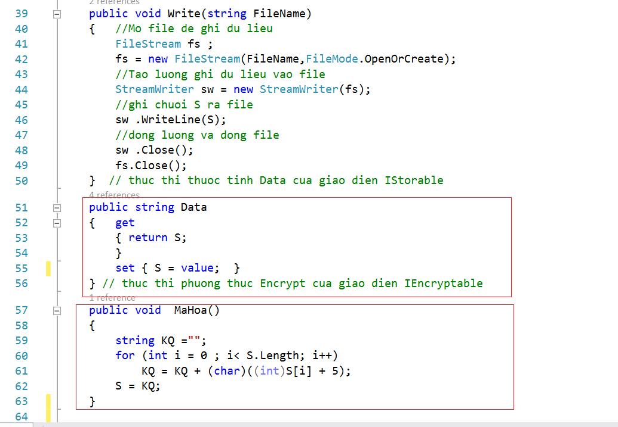
10. Thực thi nhiều giao diện

Slide 28
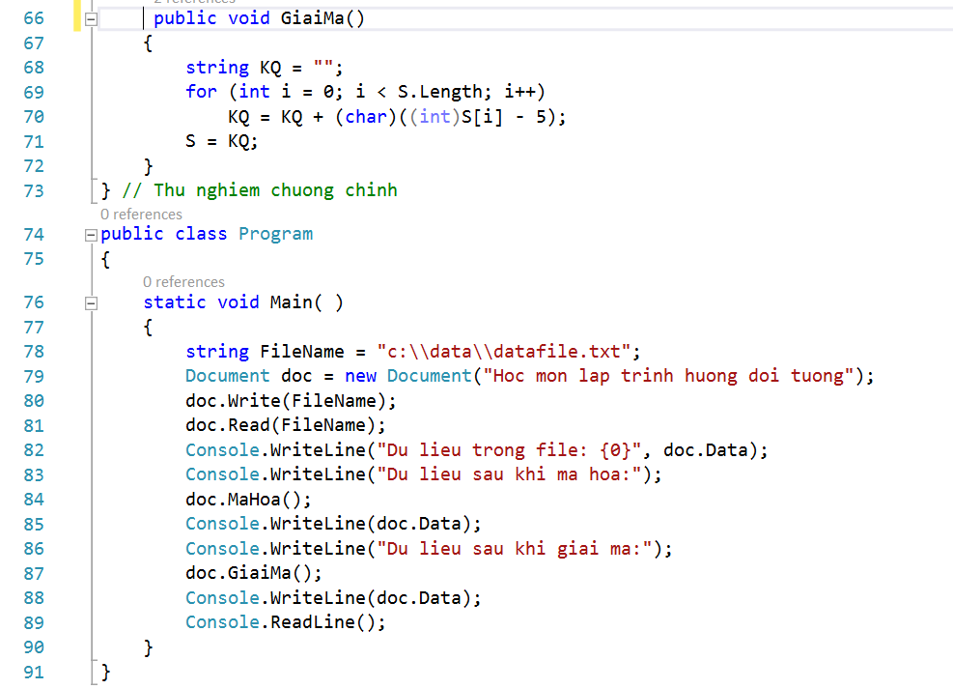
10. Thực thi nhiều giao diện

